Slide 1
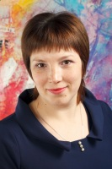
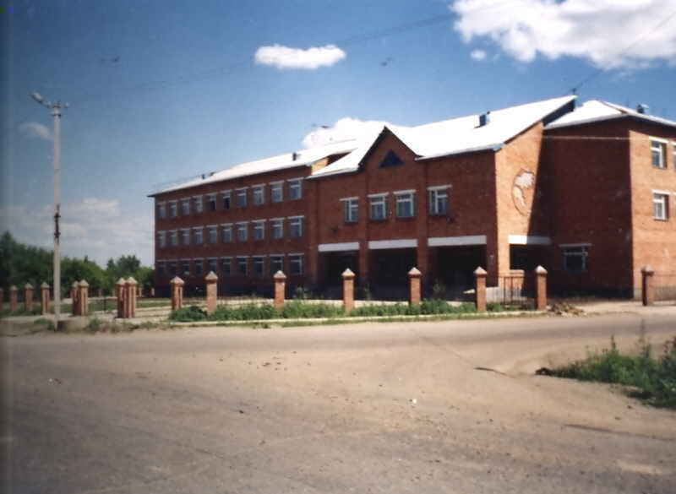
Муниципальное казенное общеобразовательное учреждение средняя общеобразовательная школа №2 г.Тайшета
Величко Ксения Александровна
«Методический семинар»

Slide 2
В настоящее время имею первую квалификационную категорию, срок её действия 30.03.2015г – 30.03.2020г. Распоряжение министерства образования Иркутской области № 275- м р от 06.04.2015г, с 30.03.2015г. Приказ УО № от 15.04.2015г. Сообщаю о себе следующие сведения: 1. Образование высшее, 2005 год, Братский государственный университет, специальность история, квалификация учитель истории 2. Стаж педагогической работы 10лет в данной должности 10 лет 8 месяцев в данной организации 9 лет 5 месяцев 3. Прошла курсы повышения квалификации: - 2014год Свидетельство № 0094, ННОУ «Центр ИВТ» «Современные информационные компьютерные технологии в образовательном процессе» (144 часа) - 2015 год Удостоверение ПК № 00861103, НОУ ВПО «САПЭУ» Центр дополнительного образования по дополнительной профессиональной программе «Педагогическая деятельность в условиях реализации ФГОС. Формирование познавательно-творческой, исследовательской, коммуникативной, рефлексивной и личностной компетенции педагога» (72 час).

Slide 3
Имею положительную динамику результатов освоения образовательных программ обучающимися: История
 | 2009/2010 | 2010/2011 | 2011/2012 | 2012/2013 | 2013/2014
Успеваемость | 100% | 100% | Декретный отпуск | Декретный отпуск | 100%
Среднее качество | 55% | 64% | Декретный отпуск | Декретный отпуск | 67%
Среднее качество по муниципальному образованию |  |  |  |  | 66,4%

Slide 4
Имею положительную динамику результатов освоения образовательных программ обучающимися: Обществознание
Учебный год
 | 2009/2010 | 2010/2011 | 2011/2012 | 2012/2013 | 2013/2014
Успеваемость | 100% | 100% | Декретный отпуск | Декретный отпуск | 100%
Среднее качество | 70% | 71% | Декретный отпуск | Декретный отпуск | 81%
Среднее качество по муниципальному образованию |  |  |  |  | 69,7%

Slide 5
Вношу личный вклад в повышение качества образования: совершенствую методы обучения и воспитания, с 2010г работаю над темой по самообразованию « Формирование ключевых компетенций как эффективного средства в реализации личностно ориентированного подхода к развитию обучающихся через информационные технологии». В своей работе широко использую такие методы и приёмы формирования ключевых компетенций: как решение проблемных задач и обсуждение проблемных ситуаций; дискуссия учащихся, столкновение их субъективных позиций; проектная деятельность (исследовательские, творческие, ролевые, практико – ориентированные мини – проекты и проекты, имеющие жизненный конспект). Всё это позволяет формировать ключевые компетенции. Результаты работы по формированию ключевых компетенций: Виды компетенций Уровень развития ключевых компетенций у учащихся в % 2010год 2014год Когнитивная 30% 39% Предметно - ориентированная 25% 45% Коммуникативная 50% 67% Метапредметная 34% 48%

Slide 6
ДОСТИЖЕНИЯ: Достижения: Всероссийская олимпиада по истории 2014г – Авдеенко Максим 6б класс 50 место; 2014г – Камишкерцева Анастасия 6б класс 59 место; 2014г – Осипов Иван 6б класс 75 место; 2015г – Голято Екатерина 6а класс 2 место /диплом/; 2015г – Конькова Мрина 6б класс 2 место /диплом/ Всероссийский конкурс – «Альбус» 2014г – история – Малутина Мария, Ганихина Дарья 6а класс – 5место /диплом/. Участники: Еродавкина Виктория 8а класс –диплом; Волохо Данил 8б класс –диплом; Кричко Данил 8б класс –диплом; Афян Арина 8а класс –диплом. 2015г – история – Николайченко Алёна, Таюрская Ольга 5б класс – 4 место /диплом/; Семёнова Ольга 5а класс -12 мест /диплом/; Голято Екатерина 5а класс -7место /диплом/; Даций Маргарита 5а класс -12 место /диплом/; Бобко Анастасия 5б класс -15 место/диплом/; Крюковская Александра 5в класс -21 место /диплом/; Кричко Владимир 8а класс – 8место /диплом/; Волохо Даниил 8б класс -11 место /диплом/. Региональный уровень: 2014г – олимпиада по обществознанию – Кричко Юрий 6в класс -15 место /сертификат/; Осипов Иван 6б класс -16 место /сертификат/. Олимпиада по истории – Николайченко Алёна 6б класс -4место /диплом/; Авдеенко Максим 6б класс -15место /сертификат/; Камишкерцева Анастасия 6б класс -19 место /сертификат/; Осипов Иван 6б класс -25место /сертификат/. Конкурс «Золотое Руно»: 2014г – Быргазов Максим 6в класс – место в школе 1, место в регионе 64 /сертификат; Пенина Ксения 6б класс– место в школе 1, место в регионе 64 /сертификат/; Николаева Алёна 6в класс –место в школе 1, место в регионе 115 /сертификат/. 2015г – Мякотин Илья 8а класс –место в школе 1, место в регионе 1 /диплом/.

Slide 7
Муниципальная олимпиада по истории участники: 2010г – Бояркина Елена 10а класс 2011г – Новокшонова Виктория 8б класс; Романченко Дарья 9б класс 2014г – Киячко Владимир 8а класс; Малышенко Андрей 8б класс 2015г – Криячко Владимир 9а класс; Цукало Дмитрий 9б класс. Муниципальная олимпиада по обществознанию участники: 2010г – Ромейко Светлана 10б класс 2011г – Грамзина Екатерина 8а класс; Хван Евгения 9б класс 2014г – Афян Арина 9а класс 2015г – Щепина Наталья 9б класс; Шалаева Валерия 9б класс. 2015г – районный конкурс – «Рассказ о судьбе ветерана Великой Отечественной войны, труженика тыла, ветерана Труда» в районной краеведческой маёвке «На привале», посвящённой 70-летию Победы в Великой Отечественной войне и 90-летию образования Тайшетского района – отряд «Будущее за нами» - 2 место /диплом/. 2015г – заочный районный конкурс электронных презентаций «Герои Великой войны», посвящённый войне и 90-летию образования Тайшетского района – Даций Маргарита 5 а класс -2 место /диплом/; 2015г – районная краеведческая игра «Тайшетский район – удивительный уголок России» - команда «Краевед» 6а класс –участие, благодарственное письмо, сертификат.

Slide 8
Внеурочная деятельность: 2009-2010гг – « Служители Фемиды» (8-9кл); «Семейное право для несовершеннолетних» (9кл); «Семейные права детей» (8-9кл); «Права и ответственность ребёнка по российскому законодательству» (8-9кл). 2010-2011гг – «Право и политика» (9кл); «Право и экономика» (10кл); 2015-2016гг – «Закон и общество» (9кл); 2014-2015гг – Кружок «Краевед» по авторской программе (5а кл); 2015-2016гг – Кружок «Краевед» по авторской программе (6а кл); 2016-2016гг – Школьная газета «Большая перемена».

Slide 9
Мои достижения 2010г – за активное участие в мероприятиях «Недели молодого специалиста», благодарность МБОУ СОШ №2 г.Тайшета; 2010г – открытый урок по истории Отечества «Династический кризис 1825г. Выступление декабристов» 8а класс; 2014г – школьный конкурс «Мой лучший урок», «Город Афины: Керамик, Агора, Акрополь», 5б класс диплом; 2014г – 4 Всероссийский сетевой конкурс «Профессиональный успех -21» направление «Методические разработки в образовательном процессе», диплом призёра; 2014г -5 Всероссийский сетевой конкурс «Профессиональный успех -21» направление «Современный урок (занятие) «Реформация –новое отношение к Богу», диплом призёра.

Slide 10
Опыт работы Выступления на ШМО: 2010г – «Определение способностей у обучающихся по истории»; 2010г – «Формирование ключевых компетенций учащихся на уроках истории и обществознания; 2014г – Педагогический совет «Образовательная система «Школа 2100». Предмет история, Мастер –класс; 2014г – Педагогический совет «Мастер-класс» в номинации «Использование оборудования кабинетов на уроках и внеурочной деятельности» по теме «Работа с анимированной картой на уроках истории как средство развития компетенций учащихся». 2014г – участие в рамках районного образовательного форума педагогов Тайшетского района в районном конкурсе «Мастер-класс» в номинации «Использование оборудования кабинетов на уроках и внеурочной деятельности» по теме «Работа с анимированной картой на уроках истории как средство развития компетенций учащихся» - 3 место, почётная грамота, приказ № 742 от 23.12.2014г. 2015г – «Опыт работы с анимированными картами на уроках истории в 5 классе» Мастер-класс: «Город Афины: Керамик, Агора, Акрополь» Урок истории в 5 классе; «Обобщение опыта работы по теме: Особенности индивидуального подхода в обучении истории и обществознания».

Slide 11
Мои публикации 2014-2015гг – Мастер – класс «Педагогические жемчужины». Ассоциация знатоков общественных наук «Энциклопедист» http://znaina5.ru. Методическая разработка урока истории для 7 класса « Реформация – новое отношение к Богу», свидетельство серия АР №02024; 2014-2015гг. - Мастер-класс «Педагогические жемчужины». Ассоциация знатоков общественных наук «Энциклопедист» http://znaina5.ru. Презентация к уроку истории для 8 класса «Россия на рубеже XVІІІ- XІX веков», свидетельство серия АР №02043. Персональный сайт:http://nsportal.ru/velichko – kseniya – alexsandrovna. Спасибо за внимание!

